Slide 1
גלובליזציה, כפר גלובלי

Slide 2
גלובליזציה – תוכן עניינים
סיבות לגלובליזציה: סיום מלחמה קרה, ליברליזם, אינטרנט ותחבורה עמוד 3
ביטויים: מיקור חוץ, תאגיד בינ"ל, אמריקניזציה, סחר בינ"ל, ערי עולם וכו' עמוד 4
איחוד אירופאי עמוד 9
יתרונות וחסרונות הגלובליזציה עמוד 11
גלובליזציה במזרח התיכון: נפט וגשר מול קשיים להשתלב עמוד 13
חדירת הגלובליזציה לישראל: הסכמי אוסלו, רפורמה ליברלית, היי-טק עמוד 17-15
סיכום עמוד 18 תרגול עמוד 19

Slide 3
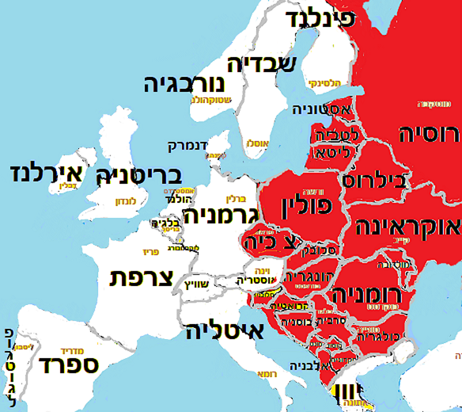
סיבות לגלובליזציה
סוף המלחמה הקרה בין בריה"מ ומדינות מזרח אירופה וסין לבין ארה"ב ומדינות המערב. סיום המלחמה הקרה הביא לפתיחת גבולות
טכנולוגיה שמאפשרת העברת מידע, סחר בינ"ל, הגירה ותיירות:
- אינטרנט
- תחבורה
ליברליזם קפיטליסטי שמקודם ע"י ארגונים בינ"ל כמו ארגון הסחר העולמי. הכלכלה מתבססת על צמצום מכסים שמאפשר סחר בינ"ל, צמצום סובסידיות (הממשל לא מסייע למפעל במצוקה), הפרטה (מכירת חברות ממשלתיות לבעלי הון פרטיים) וצמצום התערבות הממשל בכלכלה

Slide 4
ביטויים לגלובליזציה
ארגונים בינ"ל כמו האיחוד אירופאי וארגון האו"ם שבו חברות כל מדינות העולם. האו"ם כולל את קרן המטבע העולמית והבנק העולמי
אמריקניזציה (האחדה תרבותית): השפעת התרבות של ארה"ב על העולם. זה מתבטא במזון (מקדונלדס, קוקה-קולה), הפצת השפה אנגלית והקולנוע של הוליווד
מיקור חוץ: כאשר חברה מערבית מעבירה חלק מהפעילות שלה לחברה אחרת בעולם השלישי כדי לנצל כוח עבודה זול
תאגיד רב-לאומי: חברה בינ"ל כמו "אמזון". ההנהלה ומו"פ (מחקר ופיתוח) במערב. המפעלים בעולם השלישי. יש המתנגדים לתאגידים כי יש להם כוח רב מדי והם עלולים ליצור מונופול (השתלטות)
סחר בינ"ל שמבוסס על ביטול מכסים (מכס=מס על ייבוא מחו"ל)
תיירות חיצונית בין מדינות
הגירה חיצונית – כמו מאפריקה למערב אירופה ומדרום ומרכז-אמריקה לארה"ב
ערי עולם (עיר גלובלית): ערים שדומות זו לזו ומקיימות קשרי תרבות ומסחר

Slide 5
גם אבניבי של יזהר כהן וגם TOY של נטע זכו באירוויזיון
איזה שיר יותר תואם לרוח הגלובליזציה ?

Slide 6
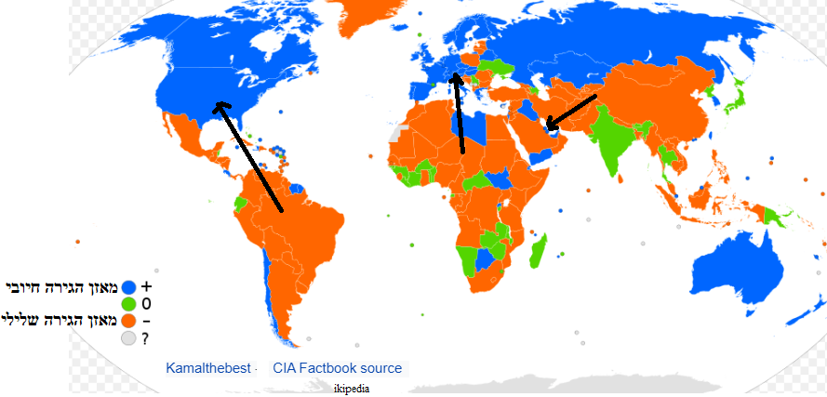
הגירה חיצונית זה עוד ביטוי לגלובליזציה

Slide 7
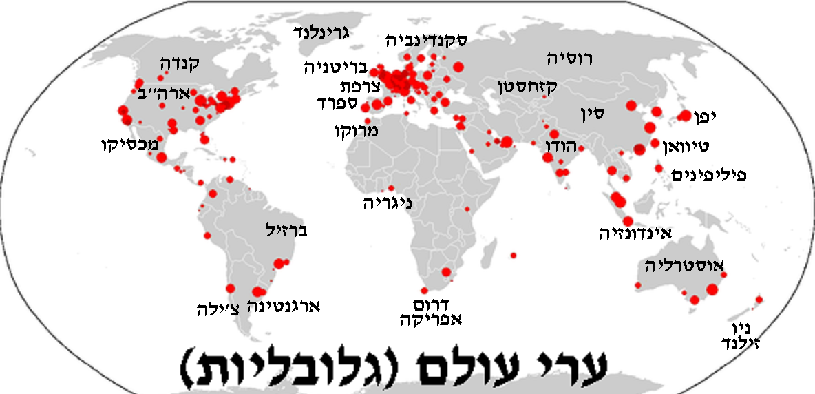
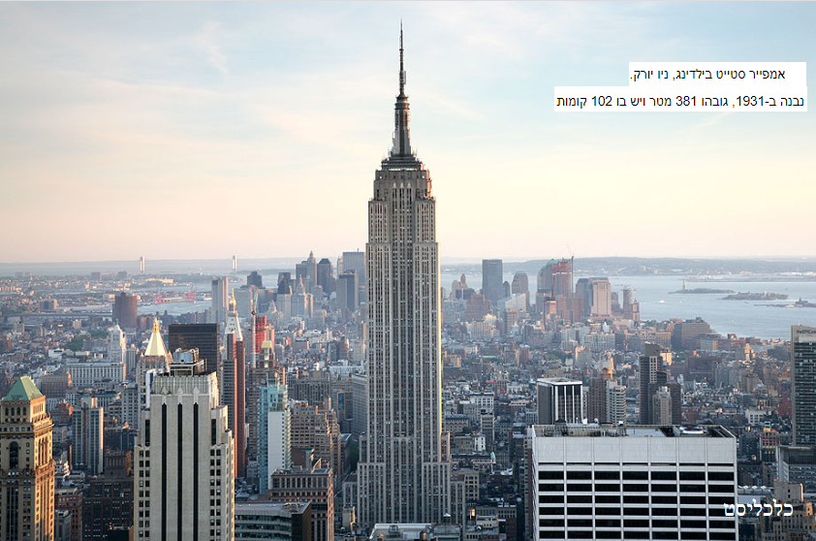
ערי עולם גלובליות הן עוד ביטוי לגלובליזציה
מאת Interchange88 - נוצר על ידי מעלה היצירה, CC0, https://commons.wikimedia.org/w/index.php?curid=15912309

Slide 8
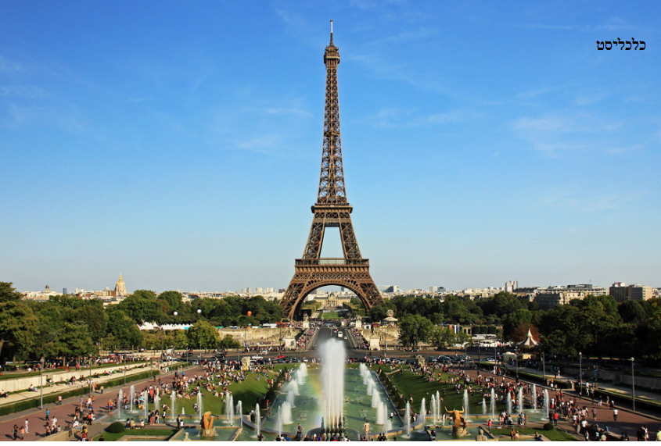
גם תיירות זו גלובליזציה
וגם השם של עיתון "כלכליסט" שהוא עיתון ישראלי שקורא לעצמו בשם אמריקאי

Slide 9
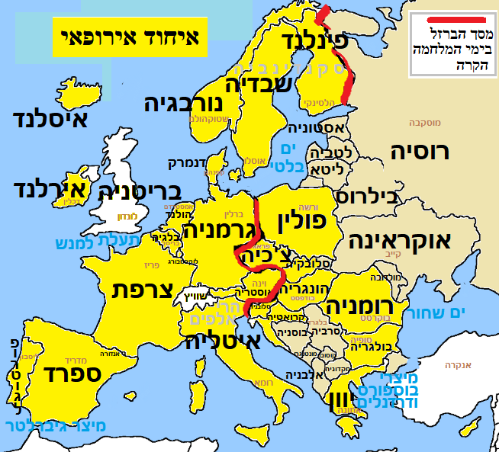
האיחוד האירופאי
עקרונות האיחוד האירופאי:
- יורו כמטבע משותף לכל המדינות
- גבולות פתוחים. ניתן להעביר אנשים וסחורות ללא הגבלה. כל אחד יכול לגור בכל מדינה
- צמצום מכס לטובת סחר חופשי
מטרת האיחוד:
שלום, סחר בינ"ל וצמיחה כלכלית
בעיות:
- בריחת מוחות: עזיבה של אנשים משכילים שעוברים ממזרח למערב אירופה היותר עשירה
- קשה לבלום את ההגירה מהעולם השלישי
על רקע בעיות אלה, בריטניה פרשה מהאיחוד

Slide 11
יתרונות גלובליזציה (שהיא גם ליברלית קפיטליסטית) | חסרונות גלובליזציה
עלייה ברמת חיים. יש מדינות עניות שהפכו לעשירות בזכות זה כמו דרום-קוריאה התלות בין מדינות שומרת על שלום עולמי הפצת ערכי הדמוקרטיה (זכויות אדם, חירות ושיוויון) לכל העולם | התרחבות הפער בין גלעין לפריפריה. אי-שיוויון ניצול. למשל, ייצוא פסולת לעולם השלישי משבר במדינה אחת יכול ליצור משבר עולמי בעיות ההגירה אמריקניזציה פוגעת בתרבויות מקומיות סגירת מפעלים במערב גורמת לכך שיש הרבה מבוגרים מובטלים בעיות שיוצרת תיירות כמו צפיפות וזיהום חשש מעוצמת תאגידים בינ"ל כמו גוגל ואמזון שמנסים ליצור מונופול
ואפשר להוסיף לרשימת החסרונות – הגלובליזציה גרמה להפצת הקורונה מסין לכל העולם

Slide 13
גלובליזציה במזה"ת
קשה למזה"ת להשתלב בגלובליזציה כי
- חוסר בהשכלה
- הדתיים נגד המערב (הם מכנים בלעג את התרבות המערבית בשם "תרבות מקדונלדס")
- משטרים דיקטטורים שקשה לשתף איתם פעולה
- מלחמות שמרחיקות משקיעים ותיירים. למשל, מלחמת אזרחים בסוריה ותימן. יש גם מתח בין ארה"ב וסעודיה לבין איראן
המזה"ת משתתף בכלכלה הגלובלית
נפט במפרץ פרסי
מעבר של סחורות רבות דרך תעלת סואץ בזכות תכונת הגשר
הגירה
תיירות
הקמת מפעלים מערביים במזה"ת כי יש שם כוח עבודה זול

Slide 15
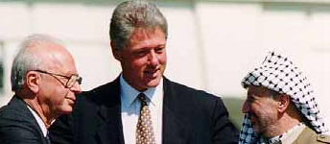
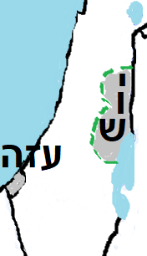
גלובליזציה חדרה לישראל כי:
הכלכלה הישראלית ביצעה רפורמות ליברליות שביטול מגבלות. כיום מותר להעביר כספים לחו"ל וייבא ולייצא והמכסים צומצמו. זה אפשר לייצור היי-טק ישראלי שייצא לחו"ל ובמקביל לייבא מוצרים אחרים
בישראל יש כוח אדם איכותי בזכות האקדמיה, העלייה המשכילה מבריה"מ ויחידות מחשבים של צה"ל כמו 8200
הסכמי אוסלו הראו לעולם שישראל רוצה שלום ולא רוצה להתעלל בפלסטינים שגרים ביו"ש ועזה. הדבר סייע לביטול החרם הערבי ולשיפור התדמית הישראלית ואין יותר חרם עלינו

Slide 16
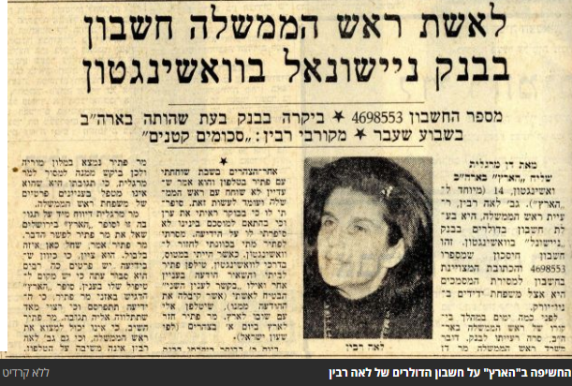
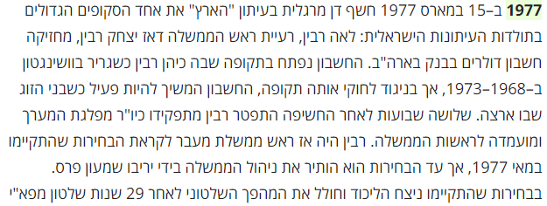
פעם היה אפילו אסור להחזיק חשבון בבנק בחו"ל

Slide 17
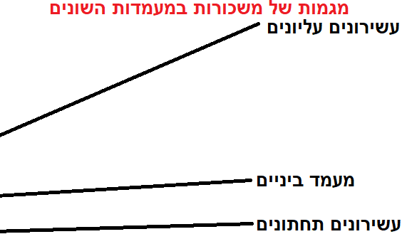
יתרונות וחסרונות של כניסת הגלובליזציה לישראל
חסרונות
ישראל תלויה בכלכלה העולמית הגלובלית
סגירת מפעלי טקסטיל בנגב בשל ייבוא זול מסין
התרחב הפער החברתי-כלכלי בין הגלעין לבין הפריפריה
יתרונות
נוצרה תחרות בשל כניסת ייבוא זול וזה גרם לירידת מחירים
נוצרה תעשיית היי-טק חזקה שהביאה לעלייה ברמת החיים ולהפיכת ישראל למדינה מפותחת

Slide 18
סיכום
גלובליזציה (כפר גלובלי) התאפשרה בזכות פתיחת הגבולות בסיום המלחמה הקרה והתחזקות ארגונים בינ"ל (כמו ארגון הסחר העולמי) שדחפו לכלכלה ליברלית תוך צמצום המכסים וניצול הטכנולוגיה כמו אינטרנט ותחבורה. המדינות עצמן נחלשו.
הגלובליזציה מתבטאת בגידול בתיירות, סחר בינ"ל, הגירה וכו'
מיקור חוץ: חברה מערבית מעבירה חלק מהפעילות לחברה זרה בעולם השלישי כי יש לה עובדים זולים
תאגיד בינ"ל: חברה שיש לה מפעלים בכל העולם, איפה שיש עובדים זולים. ההנהלה והמו"פ נמצאים במערב כי שם יש כוח עבודה איכותי. למשל, גוגל ואמזון. הטענות נגד הגלובליזציה זהות לטענות נגד התאגידים
איחוד אירופאי: למדינות יש מטבע משותף והגבולות פתוחים במטרה לעודד הגירה, תיירות ומסחר. בעיות: בריחת מוחות ממזרח אירופה למערב, הגירה מאפריקה והמזה"ת. לכן בריטניה פרשה מהאיחוד
יתרונות הגלובליזציה: מאפשרת למדינות עניות להתעשר בזכות ייצוא, מפיצה את ערכי הדמוקרטיה לעולם ושומרת על השלום.
חסרונות: גדל הפער הכלכלי בין גלעין לפריפריה, ניצול עובדים פשוטים, הצטברות כוח של תאגידים בינ"ל, האמריקניזציה מאיימת לחסל תרבויות מקומיות, רמת החיים עולה ומביאה לזיהום, הפצת מגפות, ההגירה גורמת להתנגדות מצד המקומיים
המזה"ת משולב בגלובליזציה בזכות ייצוא נפט מהמפרץ הפרסי ובאזור עוברות סוחרות בזכות תכונת הגשר (כמו סואץ) והתאגידים הבינ"ל מקימים מפעלים באזור כי יש פה כוח עבודה זול. מנגד, המזה,ת לא משולב בגלובליזציה כי ההשכלה נמוכה, יש מלחמות, המשטרים דיקטטורים והאיסלם הקיצוני נגד גלובליזציה
ישראל הצטרפה לגלובליזציה בזכות רפורמה ליברלית, כוח עבודה איכותי והסכמי אוסלו עם הפלסטינים ששיפרו את התדמית שלנו בעולם. זה העלה את רמת החיים וחיזק את ההיי-טק בישראל אבל גם הגדיל את הפער הכלכלי בין גלעין לפריפריה

Slide 19
תרגול
היגדים: ציין איזה היגדים הם נכונים
א. המזרח התיכון משולב בעומקה של הגלובליזציה
ב. הסכם אוסלו הפריע לישראל להצטרף לגלובליזציה
ג. הגלובליזציה הביאה לפיטורי פועלי תעשייה במדינות מערביות
ד. הגלובליזציה הביאה לירידה במחירי הייבוא
ה. הגלובליזציה הביאה לצמצום פערים בין מעמדות
ו. השפעת התרבות של ארה"ב על העולם מכונה "גלובליזציה
צפה בטריילר בלינק הזה לסדרת המתח "מר רובוט"
https://www.youtube.com/watch?v=Bji19yf1M4E
האם לדעתך יש פה עמדה שתומכת בתאגידים הבינ"ל או מתנגדת להם ?
לפניך מספר מושגים. כתוב ליד כל מושג האם תואם או שולל את הגלובליזציה: א. מיקור חוץ ב. העלאת מכסים על ייבוא ג. מגפת הקורונה ד. סיום המלחמה הקרה ה. התנגדות להגירת זרים ו. תאגיד רב-לאומי ז. התנגדות לתיירות שגורמת לעומס על הערים ח. כלכלה ליברלית ט. רשת חברתית באינטרנט
כאשר חברות סטארט-אפ נמכרות לחברת גוגל, את זה אנו נכנה ............
ציין את שמה של המדינה (היחידה עד כה) שהצטרפה לאיחוד האירופאי אבל בהמשך פרשה ממנו

